Slide 1
EIS4120 – Soojus- ja külmavarustussüsteemid
Loengu konspekt 12. Ühendamine kaugküte süsteemiga

Slide 2
Ühendamine kaugkütte süsteemiga
Hoone soojuskeskus
Hoone soojuskeskus (soojussõlm) on tehniliste vahendite kompleks ühendamaks kaugkütte võrku hoonesisese soojuskandja transpordi- ja jaotussüsteemiga.
Tehakse vahet nn. sõltuva ja sõltumatu ühenduse vahel.
Sõltuva ühenduse korral kaugküttevõrgu vesi ringleb ka hoonesisestes küttesüsteemides, läbides radiaatoreid.
Sõltumatu ühenduse korral kaugküttevõrgu vett kasutatakse soojuskandjana küttevee soojusvahetis, kuumutatavaks soojuskandjaks on sealjuures vesi, mis ringleb hoone küttesüsteemis. Sõltumatu ühenduse korral kaugkütte võrgu vesi radiaatoritesse ei satu. Ka sõltumatu ühenduse korral võidakse kasutada kaugküttevõrgu vett hoone küttesüsteemi täitmiseks veega või lisaveena, kui hoone küttesüsteemis on veelekkeid.

Slide 3
Hoone soojuskeskus
Vanad nõukogudeaegsed soojuskeskused on konstrueeritud põhiliselt sõltuva ühendusskeemi kohaselt
Uued tänapäevased soojuskeskused on konstrueeritud põhiliselt sõltumatu skeemi kohaselt, samas on ka erandeid.
Hoonete soojuskeskus sisaldab tavaliselt järgnevaid seadmeid:
soojusvahetid;
sulge – ja reguleerimisarmatuur;
pumbad, filtrid, paisupaagid;
mõõteriistad (termomeetrid, manomeetrid, vooluhulga mõõturid, soojusearvestid);
omajõulised ja/või kaudse toimega regulaatorid (reguleerimissüsteemid), elektrilised toite- ja reguleerimiskeskused.

Slide 4
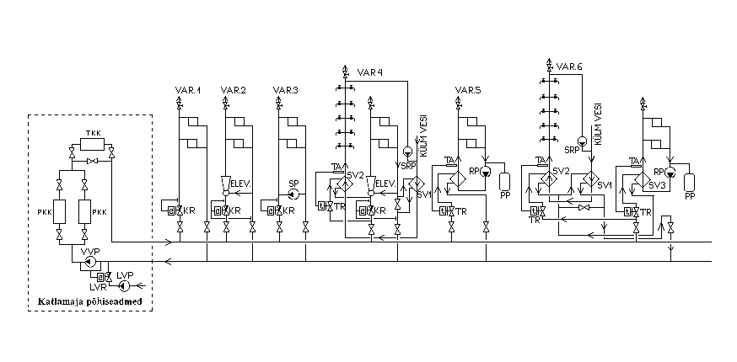
Ühendamine kaugkütte süsteemiga

Slide 5
Ühendamine kaugkütte süsteemiga
Variant 1 on sõltuva ühenduse variant hoone kütte tagamiseks, selline ühendus sobib ainult juhul, kui kaugkütte võrgust pealevoolava vee temperatuur ei ületa 90...95 ºC. Vooluhulga stabiliseerimiseks on kasutusel kuluregulaator KR.
Variant 2 on põhivariandiks hoone kütte tagamiseks nõukogude ajal ehitatud soojuskeskustes. Radiaatoritesse suunatava vee temperatuuri alandamiseks lubatava piirini ja sellest allapoole kasutatakse elevaatorit ELEV. Elevaatorid segavad kahte veevoogu fikseeritud vahekorras.
Variant 3 puhul on elevaator asendatud segamispumbaga SP Varianti 3 kasutatakse kui pealevoolava ja tagastuva vee rõhkude vahe on liialt väike elevaatori töö tagamiseks.

Slide 6
Ühendamine kaugkütte süsteemiga
Variant 4 esitab soojuskeskuse võimaliku skeemi nii sooja tarbevee tootmisel kui ka hoone kütte tagamisel kaugküttevõrgu vee soojuse arvel. Linna või alevi veevõrgust tulev külm vesi suunatakse soojusvahetitesse SV1 ja SV2 tõstmaks selle vee temperatuuri + 55 ºC-ni. Sooja tarbevee temperatuuri stabiliseerimiseks kasutatakse temperatuuriregulaatorit TR. Sooja tarbevee ringlus tagatakse sooja vee ringluspumbaga SRP. Küttesüsteemi radiaatorid on näidatud ühendatuna elevaatori kaudu kaugküttevõrguga.

Slide 7
Ühendamine kaugkütte süsteemiga
Variant 5 vastab sisuliselt tänapäevase automatiseeritud soojuskeskuse põhimõtteskeemile hoone kütte tagamiseks kaugküttevõrgu vee soojuse arvel.
Tegemist on sõltumatu ühendusega – kaugküttevõrgu vett kasutatakse soojuskandjana soojusvahetis. Kuumutatavaks keskkonnaks selles soojusvahetis on hoone küttesüsteemis ringlev vesi.
Kaugküttevõrgust pealevoolava vee vooluhulka reguleeritakse temperatuuriregulaatoriga TR.
Hoone küttesüsteem (jaotustorustik koos radiaatoritega) on suletud, rõhu all töötav süsteem. Küttevee ringlus tagatakse pumbaga RP.
Kuna vee temperatuuri tõustes tema erimaht suureneb, on küttesüsteemiga ühendatud suletud, rõhu all töötav paisupaak PP Kõige sagedamini kasutatakse tänapäeval membraanpaisupaake.

Slide 8
Ühendamine kaugkütte süsteemiga
Variant 6 vastab tänapäevase automatiseeritud soojuskeskuse põhimõtteskeemile nii hoone kütte kui ka sooja tarbevee varustamise tagamiseks kaugküttevõrgu vee soojuse arvelt.
Soojavee varustuse tagamiseks on kasutusel kaheastmeline soojusvaheti, astmed on tähistatud vastavalt SV1 ja SV2.
Küttevee temperatuuri tõstmiseks vajaliku tasemeni kasutatakse soojusvahetit SV3.
Nii sooja tarbevee temperatuuri reguleerimiseks kui ka küttevee temperatuuri reguleerimiseks on ette nähtud temperatuuri­regulaatorid, skeemil tähistatud tähisega TR.

Slide 9
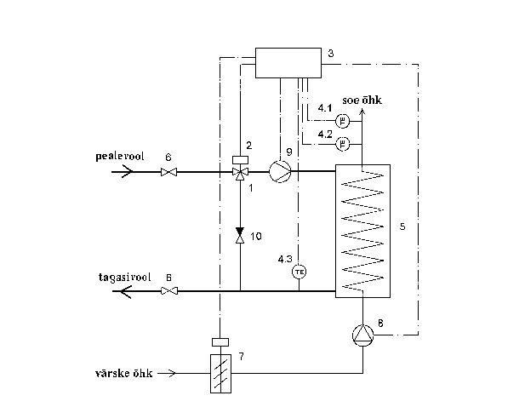
Ühendamine kaugkütte süsteemiga
Skeem õhu soojendamiseks kasutatava kalorifeeri ühendamiseks kaugkütte süsteemiga hoone soojuskeskuses

Slide 10
Hoone soojuskeskus
Soojuskeskused võivad olla realiseeritud erineval tehnilisel tasemel. Väga oluline on tehnilise taseme erinevus vanal, nõukogudeaegsel soojuskeskusel ja tänapäevasel automatiseeritud soojuskeskusel.
Soojuskeskused projekteeritakse arvestades tellija vajadusi ja seega, vaatamata teatud tüüplahenduste kasutamisele, võivad ka sama firma soojuskeskused üksteisest erineda nii seadmete ühendusskeemi kui ka komplekteeritavate seadmete valiku osas.

Slide 11
Hoone soojuskeskus
Automatiseeritud tänapäevastes soojuskeskustes kasutatakse enamikul juhtudest plaatsoojusvaheteid nii küttesüsteemides ringleva vee kuumutamiseks kui ka sooja tarbevee kuumutamiseks.
Plaatsoojusvaheteid on kahte tüüpi:
lahtivõetavad (avatavad) soojusvahetid;
joodetud (mitteavatavad) soojusvahetid.

Slide 12
Hoone soojuskeskus
Lahtivõetavad soojusvahetid võimaldavad soojusvahetuspinna puhastamist, peale lahtivõtmist ja puhastamist tuleb need uuesti koostada, asetades uued tihendid plaatide vahele. Vajaduse korral on ka soojusvahetuspinna suurus muudetav plaatide arvu suurendamise või vähendamise teel.
Mittelahtivõetavate soojusvahetite korral võib osutuda vajalikuks korraldada perioodiliselt soojusvahetite läbipesu spetsiaalsete lahustega eemaldamaks plaatidele kogunenud saastakihti.

Slide 13
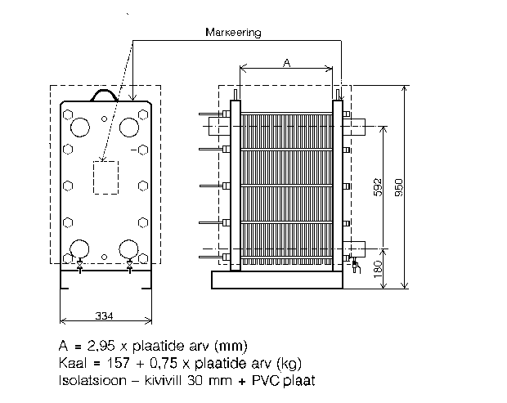
Lahtivõetav soojusvaheti

Slide 14
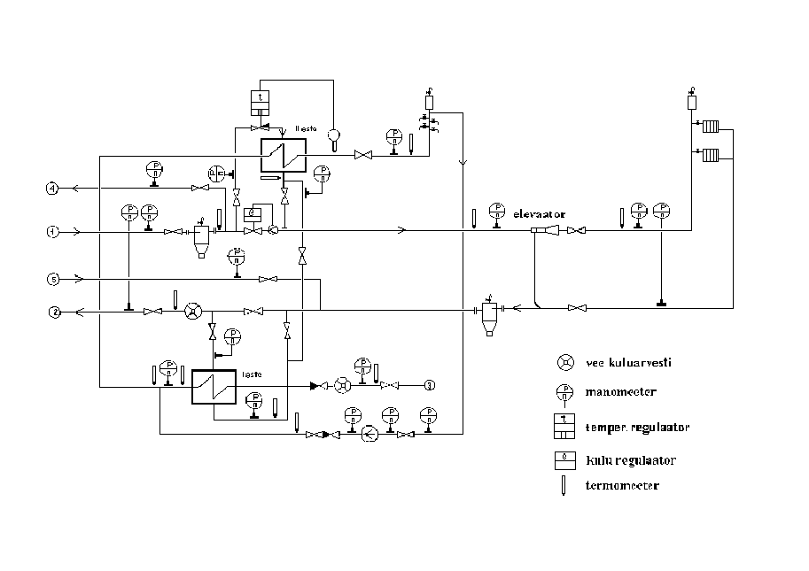
Soojuskeskused
Nõukogudeaegse soojuskeskuse skeem (võimalik variant)

Slide 15
Soojuskeskused
Nõukogudeaegse vähese automaatika soojuskeskuse skeem on esitatud järgmisel joonisel.
Küttevee temperatuuri alandamine enne radiaatoritesse suunamisest oli korraldatud tavaliselt elevaatori abil.
Sooja tarbevee ettevalmistamiseks kasutati tavaliselt toru-tüüpi sektsioneeritud soojusvaheteid. Mõningatel juhtudel oli ette nähtud ka küttevee soojusvaheti, analoogiliselt sooja tarbevee ettevalmistamisega kasutati ka sel juhul torutüüpi sektsioneeritud soojusvaheteid.

Slide 16
Soojuskeskused
Vanadel, nõukogudeaegsetel soojuskeskustel on olulisi tehnilisi puudusi (eriti, kui neid ei ole renoveeritud), olulisemad neist on loetletud allpool:
vähene automaatika kasutamine, enamikul juhtudest puudub küttevee temperatuuri reguleerimisvõimalus - selle tõttu korterid on tsentraalselt kas üle- või alaköetud;
paljudel juhtudel ei ole andmeid kasutatud düüsi ja drosseli mõõtmete kohta;
vähene mõõteriistade arv, halvas olukorras manomeetrid, termomeetrid;
paljudel juhtudel puudub tarbitud soojushulga arvesti (soojusmõõtur);
filtrid (mudakogujad) väheefektiivsed;
sooja tarbevee ringlus (kasutatakse ka terminit retsirkulatsioon) tavaliselt korraldamata, tihti puudub või ei ole töökorras sooja tarbevee temperatuuriregulaator;
halb soojusisolatsioon, suured soojuskaod, märgatavad vee lekkekaod;
sulge- ja reguleerimisarmatuur halvas seisukorras;
skeem lohakalt monteeritud, puudub ülevaade soojuskandjate liikumisest soojuskeskuses jne.

Slide 17
Soojuskeskused
Nagu öeldud, on vanade soojuskeskuste korral tegemist puudulikult automatiseeritud tehnikaga, ka puudub sellises soojuskeskuses korral tavaliselt soojusvaheti küttevee kuumutamiseks.
Kütte soojusvaheti asemel on sellises soojuskeskuses kõige sagedamini kasutusel nn. ežektor -tüüpi segisti, seda nimetatakse elevaatoriks.
Elevaatorit kasutatakse kaugküttevõrgust tuleva vee temperatuuri alandamiseks enne radiaatoritesse suunamist.

Slide 18
Soojuskeskused
Lisainfo.
Iseseisev lugemine.
Elevaator kujutab endast nn. jugapumpa, milles töötavaks keskkonnaks on kaugküttevõrgu pealevoolu torustikust tulev vesi, selle vee vool düüsis kiireneb.
Kiirenemisega düüsis kaasneb vee staatiline rõhu vähenemine ja nii saavutatakse elevaatori segunemiskambris rõhk, mis on mõnevõrra väiksem radiaatoritest tagastuva vee rõhust.
Rõhkude vahe tõttu imetakse segunemiskambrisse vett radiaatorite tagasivoolu torustikust, selle vee temperatuur on madalam kaugkütte võrgust tuleva vee temperatuurist.
Kahe veevoo segunemisel kujuneb uus temperatuur vastavalt segunemispunkti jaoks koostatud soojusbilansi võrrandile. Peale kahe veevoo segunemist satub vesi elevaatori silindrilisse ossa, seejärel aga kooniliselt laienevasse ossa, milles vee kiirus langeb, rõhk aga tõuseb. Rõhk ei taastu täielikult, st. veevoo rõhk peale elevaatorit jääb alati veidi madalamaks kaugküttevõrgu pealevoolu torustikust tuleva vee rõhust.

Slide 19
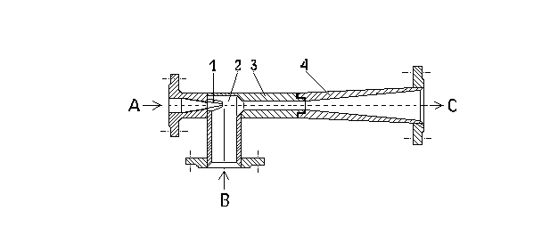
Soojuskeskused
Lisainfo.
Iseseisev lugemine.

Slide 20
Soojuskeskused
Lisainfo.
Iseseisev lugemine.
Kaugküttevõrgust tuleva vee temperatuur on talvise küttemaksimumi ajal näiteks 130 ºC (või 120 ºC), tagasivoolu arvutuslik temperatuur samal režiimil on tavaliselt 70 ºC, radiaatoritesse suunatava vee temperatuuri maksimumiks võeti nõukogude ajal 95 ºC.
Seega, elevaator peab tagama kaugküttevõrgust tuleva vee temperatuuri alandamise kahe veevoo segamise teel.
Kaugküttevõrgust tulev kuum vesi segatakse elevaatoris radiaatoritest tagastuva jahtunud veega, mille arvutuslik temperatuur talvise kütte maksimumi ajal on näit. 70 ºC.

Slide 21
Soojuskeskused
Lisainfo.
Iseseisev lugemine.

Slide 22
Soojuskeskused
Lisainfo.
Iseseisev lugemine.
Kui talvisele välisõhu arvutuslikule temperatuurile vastab temperatuur τ₁ = 130 ºC, τ₂ = 70 ºC ja radiaatoritesse suunatava vee temperatuur τ₃ = 95 ºC, saame segamisteguri väärtuseks:
u = (130-95)/(95-70) = 1,4
st. et kaks veevoogu segunevad elevaatoris vahekorras 1,4 : 1.

Slide 23
Soojuskeskused
Lisainfo.
Iseseisev lugemine.
Nõukogude ajal projekteeritud kaugküttesüsteemide korral võeti tavaliselt maksimaalseks vee temperatuuriks radiaatoritesse suunamisel 95 ºC ja radiaatoritest tagastuva vee temperatuuriks 70 ºC välisõhu arvutusliku temperatuuri korral.
Eesti projekteerimisnorm EPN 18 HOONETE KÜTTE PROJEKTEERIMINE soovitab võtta uute küttesüsteemide projekteerimisel maksimaalseks vee temperatuuriks radiaatoritesse suunamisel 70 ºC ja radiaatoritest tagastuva vee temperatuuriks samal režiimil 50 ºC – sealjuures uued küttesüsteemid on kaugkütte võrguga peaaegu alati ühendatud sõltumatu ühendusskeemi kohaselt.

Slide 24
Soojuskeskused
Lisainfo.
Iseseisev lugemine.
Elevaatoreid toodeti mitmes erinevas tüüpmõõdus.
Elevaatori valikul tuli määrata rida geomeetrilisi mõõtmeid:
- düüsi läbimõõt,
- segunemis­kambri läbimõõt,
- silindrilise osa pikkus jne.
Nende geomeetriliste mõõtude määramiseks kasutati pool-empiirilisi seoseid, ka nomogramme.

Slide 25
Soojuskeskused
Lisainfo.
Iseseisev lugemine.
Elevaatori skeem koos rõhu jaotusdiagrammiga

Slide 26
Soojuskeskused
Lisainfo.
Iseseisev lugemine.
Elevaatori tööks oli vajalik teatud rõhkude vahe olemasolu elevaatori primaarpoolel, joonisel on see vahe tähistatud Δp_{t}, elevaatori väljumispoolel on vastav rõhkude vahe Δp_{rs} vajalik tagamaks vee tsirkulatsiooni hoone kütte jaotustorustikus ja radiaatorites.
Alumine joonis annab graafilise sõltuvuse kasutada oleva rõhkude vahe ja radiaatoritesüsteemi rõhukao Δp_{rs} (s.o. sisuliselt nn. võrgukarakteristik) vahel. Kahe joone lõikumispunkt määrab ära tegeliku vee vooluhulga radiaatoritesüsteemis.

Slide 27
Soojuskeskused
Lisainfo.
Iseseisev lugemine.
Vaadeldava süsteemi eelduseks on tegelikult konstantne vee vooluhulk radiaatoritesüsteemis.
Nagu näitab ülalesitatud joonis, on see saavutatav ainult sellisel juhul kui elevaatori primaarpoolel on konstantne vee rõhkude vahe Δp_{t}.
Tagamaks konstantset rõhkude vahet elevaatori primaarpoolel on soovitav kasutada diferentsiaalset rõhuregulaatorit.
Elevaatori tööks vajalik minimaalne rõhkude vahe elevaatori primaarpoolel sõltub segamistegurist u ja on vahemikus 10...20 m H₂O (1...2 baari), seejuures suuremale vajalikule segamistegurile vastab ka suurem vajalik rõhkude vahe elevaatori primaarpoolel.

Slide 28
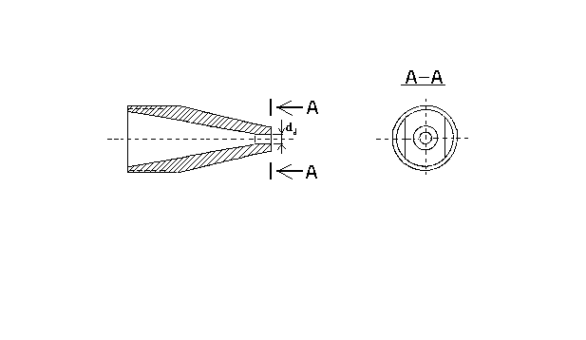
Soojuskeskused
Lisainfo.
Iseseisev lugemine.

Slide 29
Soojuskeskused
Kuna vanadel soojuskeskustel on olulisi tehnilisi puudusi, hakati praktiliselt kohe peale Eesti taasiseseisvumist otsima võimalusi ebaefektiivsete soojuskeskuste renoveerimiseks.
Kuna täisautomaatsed soojuskeskused on küllalt kallid, siis vahepealse variandina pakuti välja võimalus elevaatori asendamiseks segamispumbaga koos automaatikaga küttevee temperatuuri reguleerimiseks.
Soojusearvestite paigaldamine mõõtmaks tarbitud soojushulka oli samuti oluliseks samaks soojuse ratsionaalse kasutamise suunas, kuna tekitas elanikes motivatsiooni hakata soojust säästlikumalt kasutama.
Stabiliseerimaks rõhkude vahet segamissõlme primaarpoolel hakati paigaldama diferentsiaalseid rõhu regulaatoreid.
Renoveeritud soojuskeskuse skeem on esitatud järgmisel joonisel.

Slide 30
Soojuskeskused

Slide 31
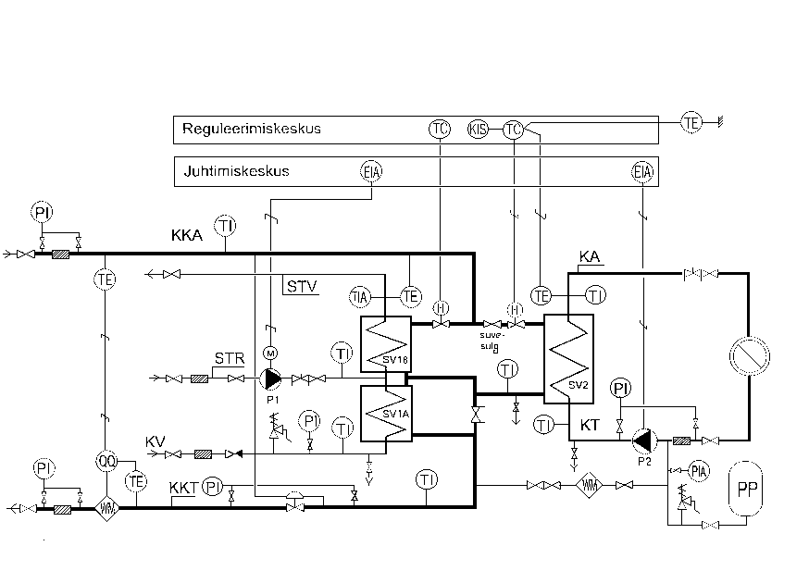
Soojuskeskused

